Slide 1
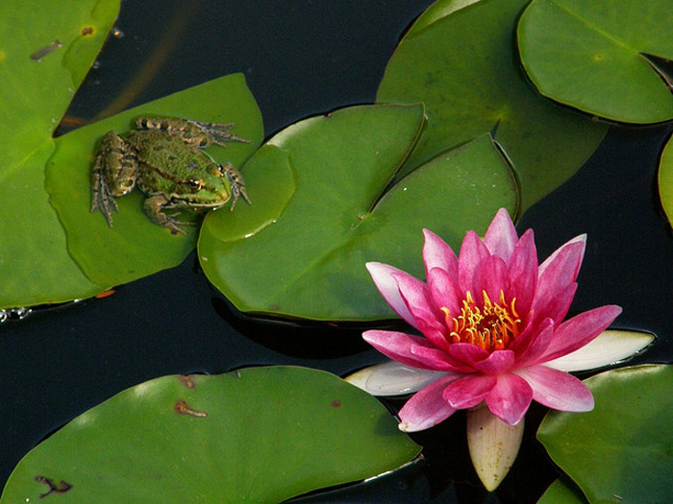
Внеклассный урок по окружающему миру в 3 «А» классе по теме: «Лягушки – полезные животные»
Выполнила: учитель начальных классов
Салькова Валентина Владимировна

Slide 2
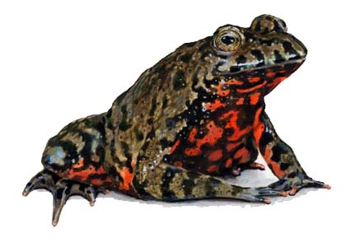
ЖЕРЛЯНКА

Slide 3
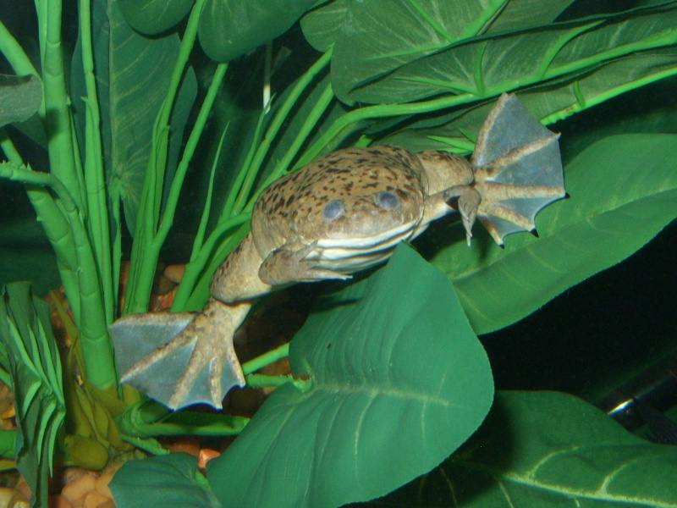
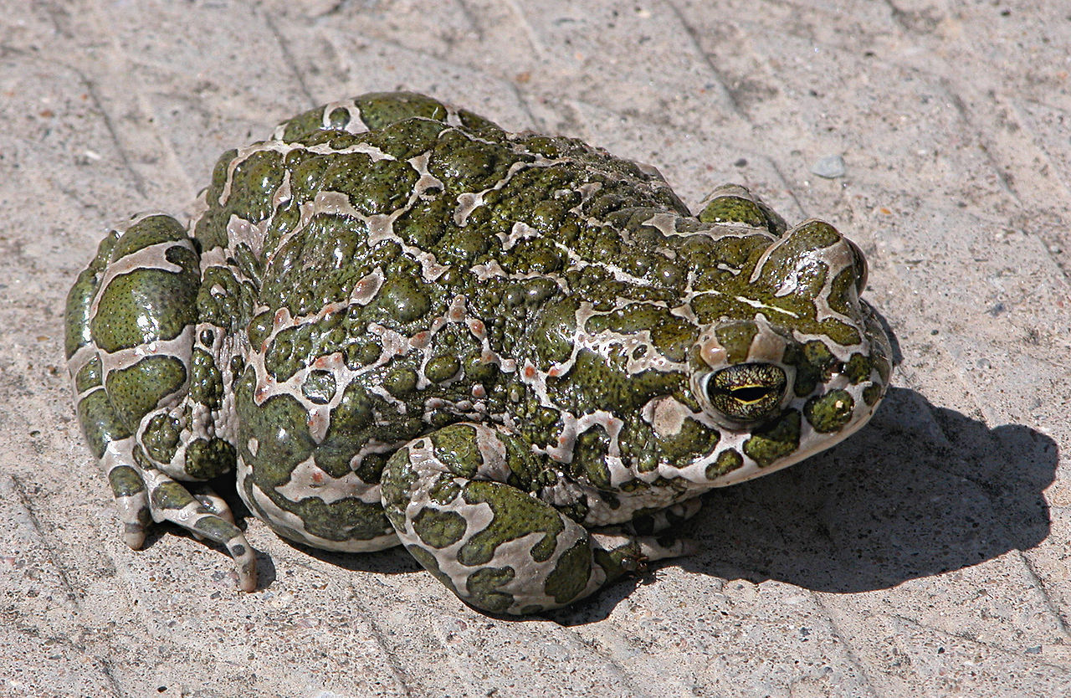
ЖАБЫ

Slide 6
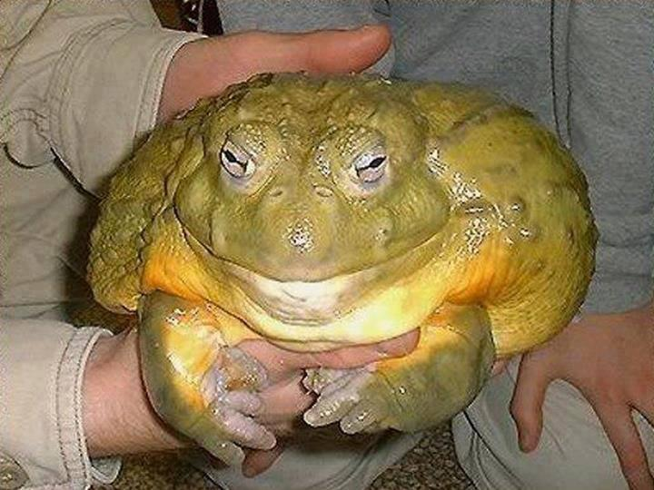
Лягушка БЫК

Slide 7
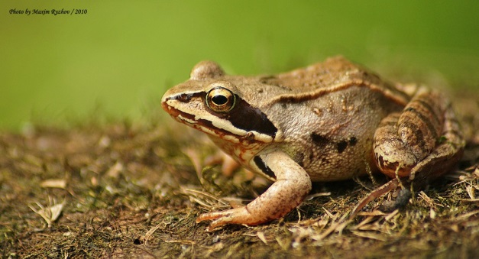
ОСТРОМОРДАЯ ЛЯГУШКА

Slide 8
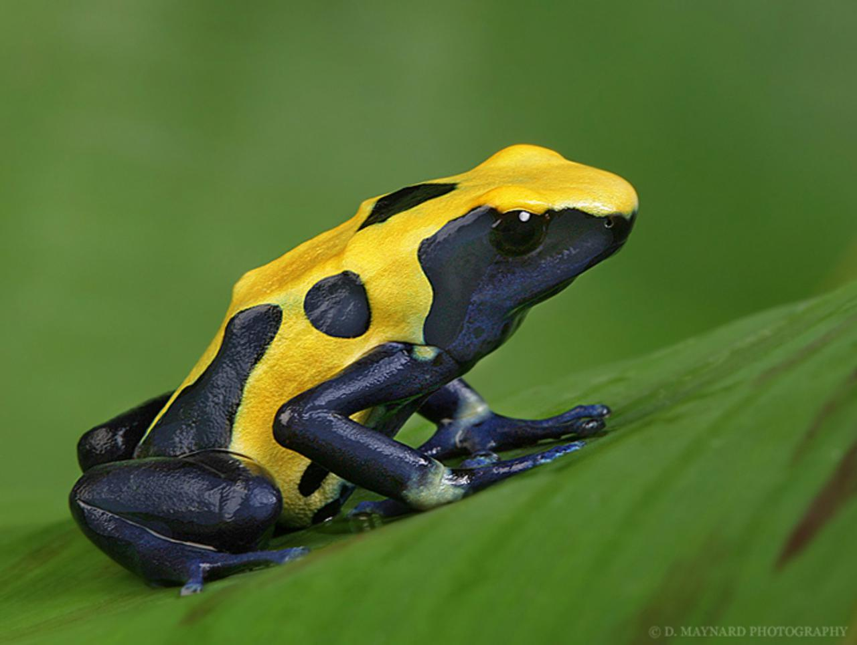
Самые маленькие лягушки
КОКОА
ФИЛЛОБАТЕС

Slide 9
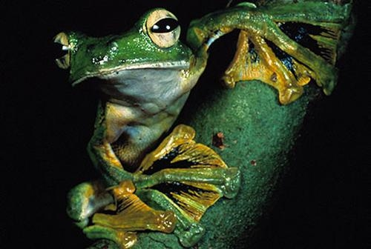
ЛЯГУШКИ-ПАРАШЮТИСТЫ

Slide 10
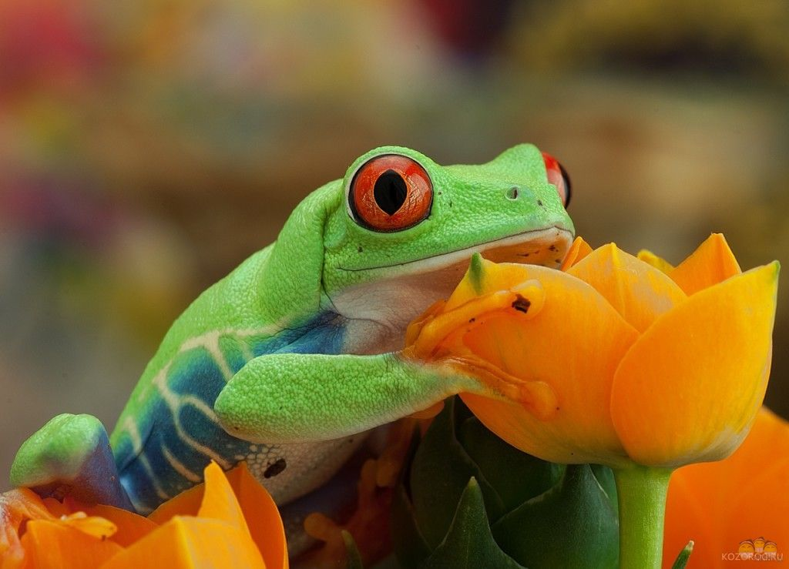
Лягушки - КВАКШИ

Slide 11
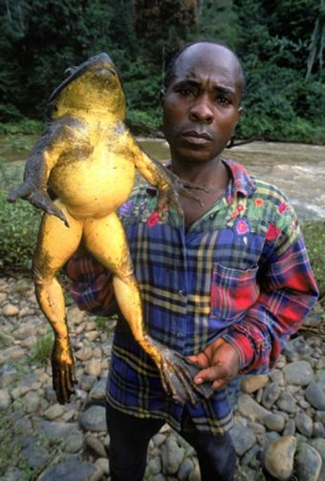
Самая большая лягушка ГОЛИАФ

Slide 12
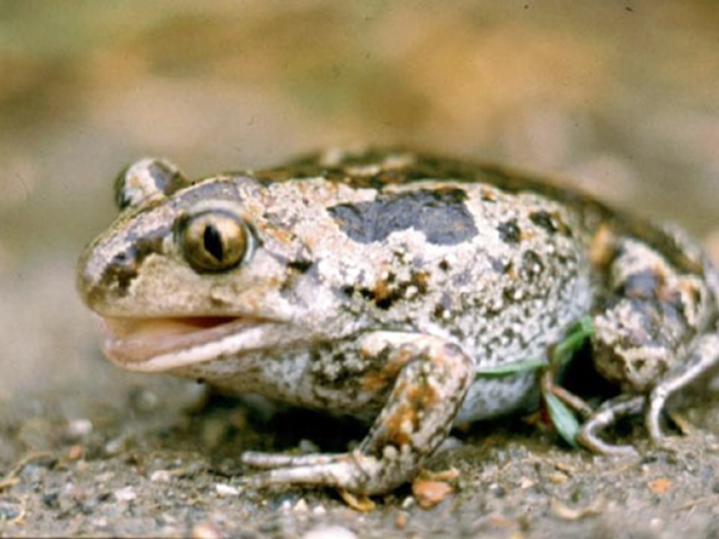
ЧЕСНОЧНИЦА

Slide 13
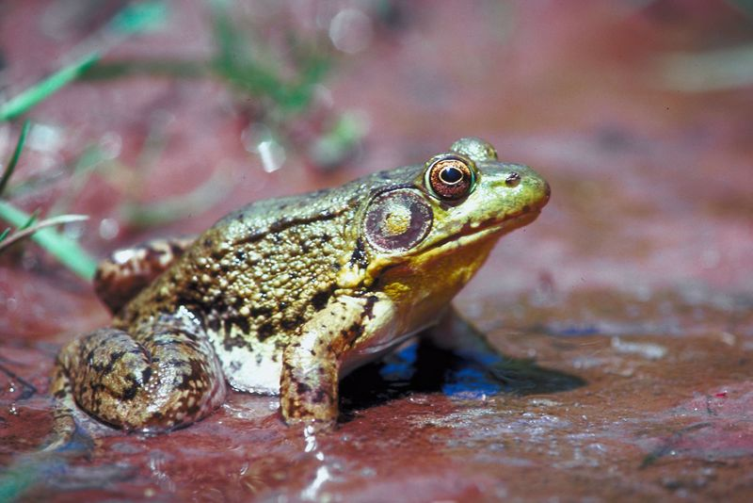
ПРУДОВАЯ лягушка

Slide 14
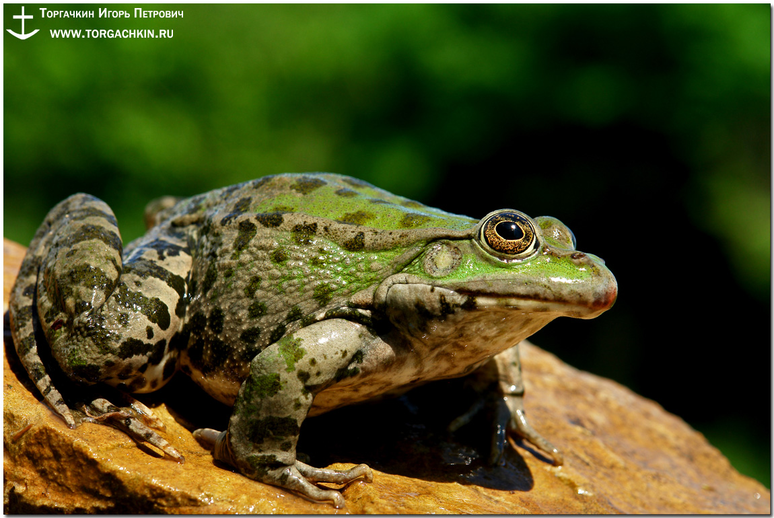
ОЗЕРНАЯ лягушка

